Slide 1
Sistema de detección de plagas en plantas ornamentales mediante aprendizaje automático.
Autores: SANTIAGO BONILLA CAMARGO- MAYRA MUÑETON VILLEGAS

Slide 2
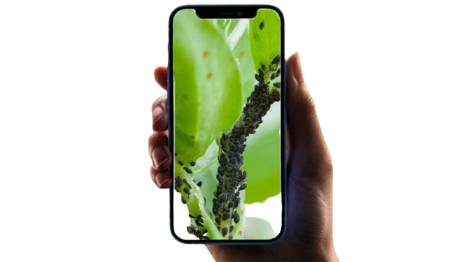
Descripción del problema
Las plagas son un problema común que afecta a las plantas ornamentales, lo que puede ocasionar pérdidas económicas significativas, dañar el medio ambiente y causar graves daños a la salud de las mismas si no se controlan adecuadamente. Actualmente, la detección de plagas se realiza a través de inspecciones manuales, lo que puede ser muy costoso en términos de tiempo y recursos.

Slide 3



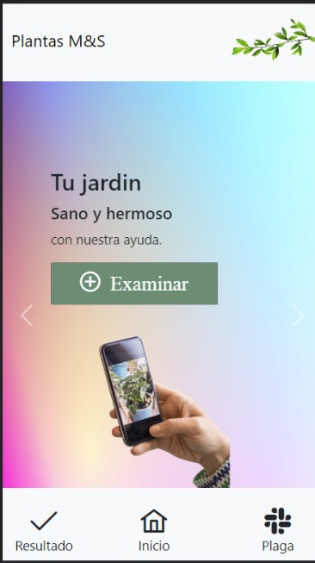


Herramientas y técnicas
Framework Angular
TensorFlow.js: Para cargar y ejecutar modelos de detección de plagas directamente en el navegador.
Python y Tensor Flow
Pandas
Visual studio code.
Aprendizaje Automático (Machine Learning)
Diseño Responsivo
Diseño Centrado en el Usuario (UX/UI)

Slide 4

Requerimientos funcionales y no funcionales
Requerimientos funcionales:
El sistema debe permitir a los usuarios cargar imágenes de plantas ornamentales para su análisis.
El sistema debe procesar y analizar imágenes para identificar posibles plagas.
El sistema debe generar informe sobre la plaga detectada, síntomas, que lo causo, como curarlo.
El sistema debe proporcionar una interfaz de usuario intuitiva y fácil de usar.
Requerimientos no funcionales:
El sistema debe tener una precisión de detección de plagas superior al 90%.
El tiempo de procesamiento de las imágenes no debe exceder los 5 segundos por imagen.
El sistema debe ser seguro y proteger los datos sensibles de los usuarios.

Slide 5
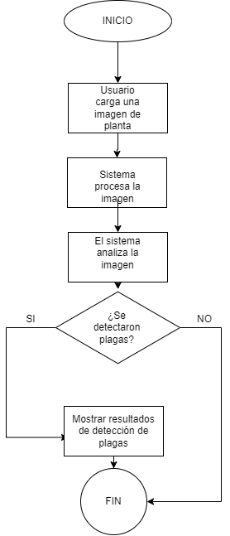
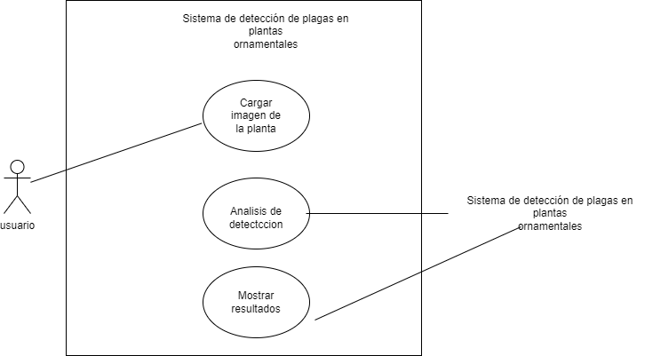
Diagramas de diseño
Casos de uso Diagrama de flujo

Slide 6
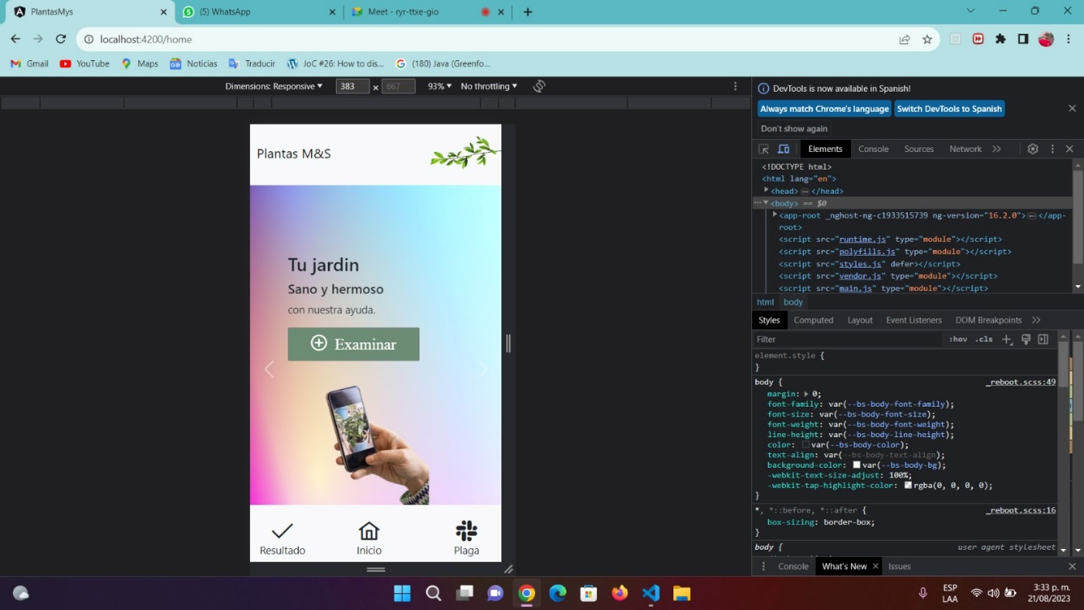

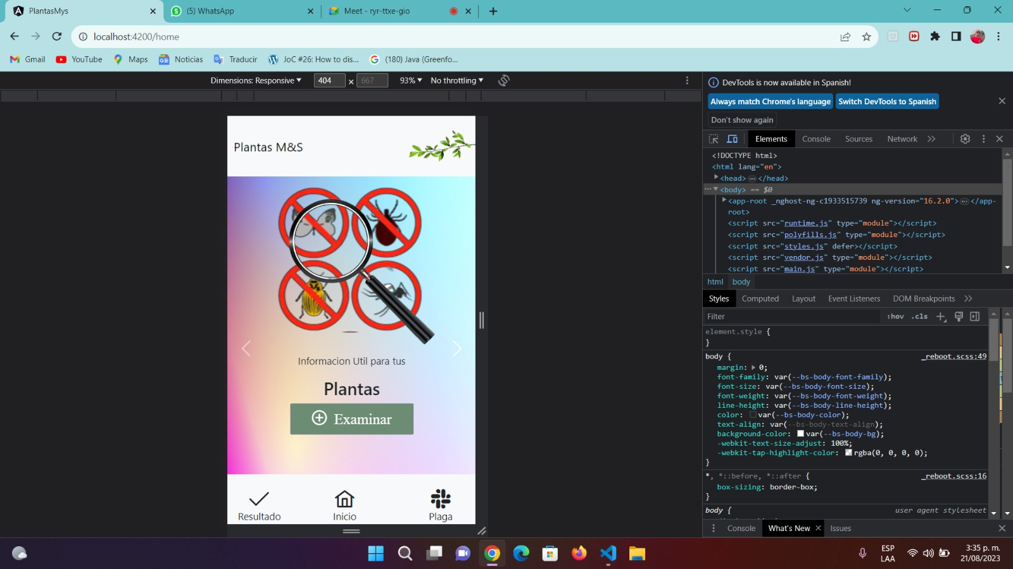
Diagramas de diseño
Diseño del modelo o base de datos utilizada
Interfaz grafica

Slide 7
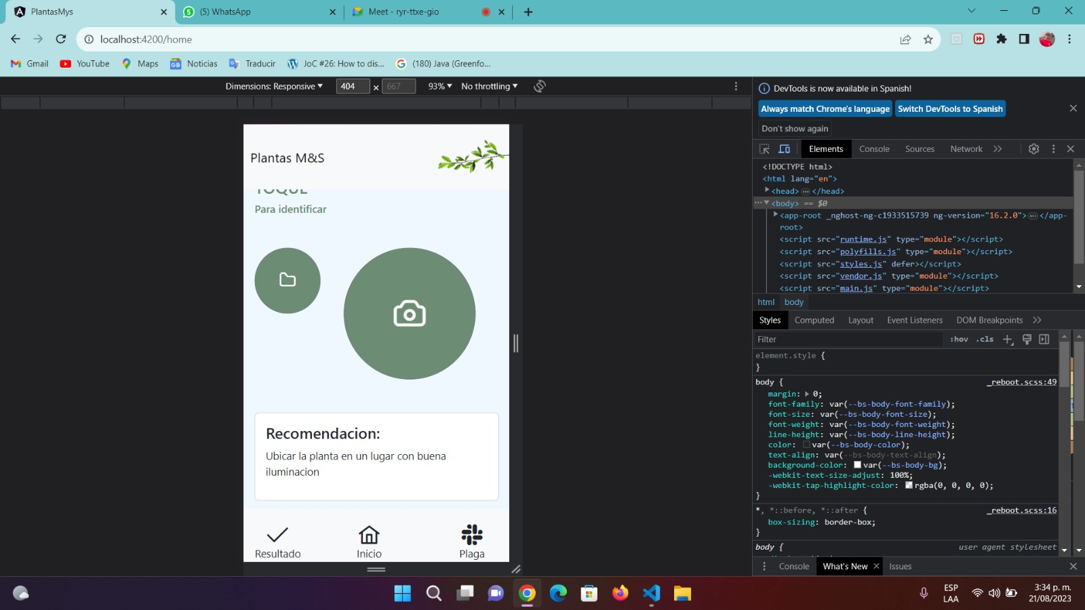
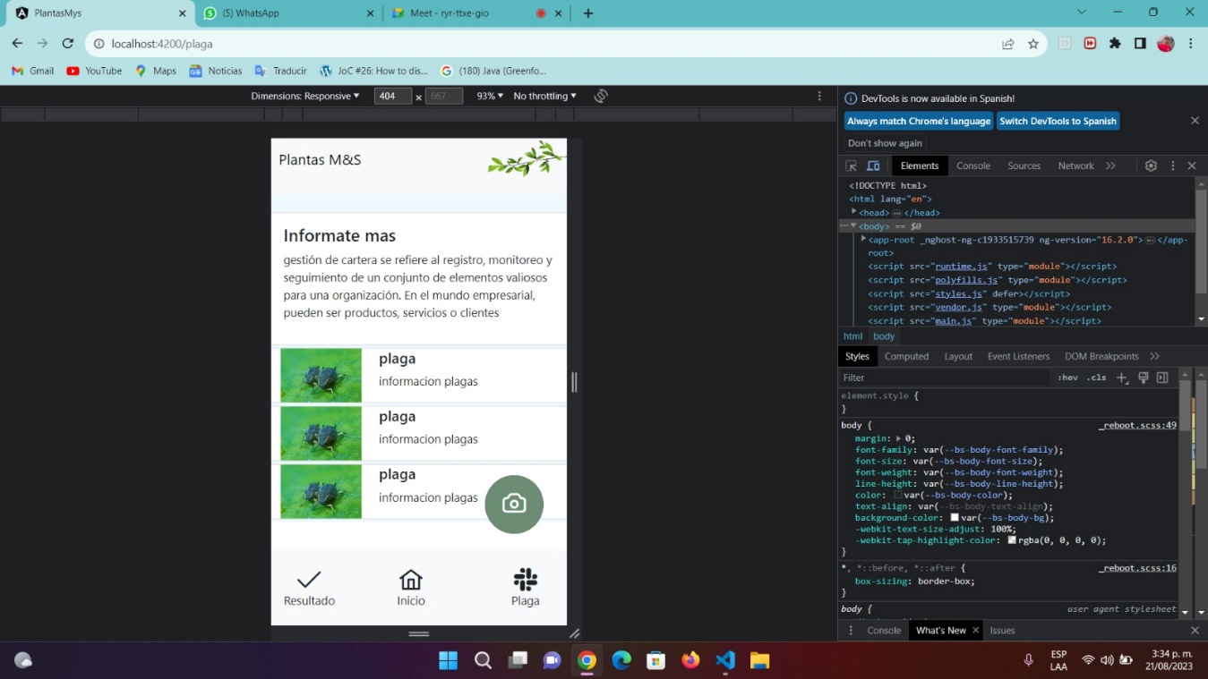
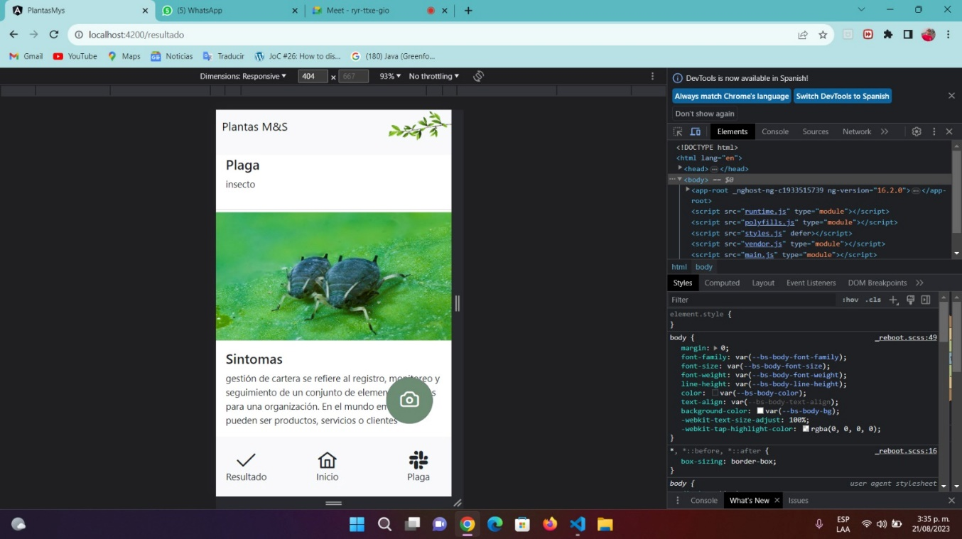
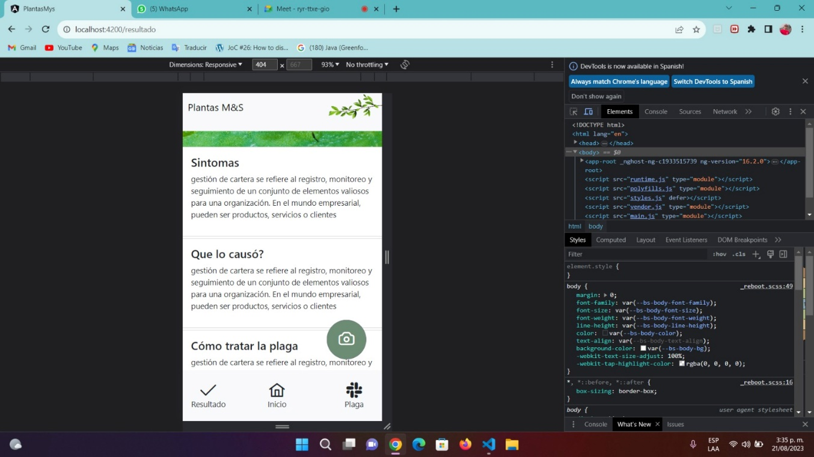
Interfaz grafica

Slide 8
Conclusiones y Trabajo Futuro
A pesar de los avances realizados en el desarrollo de nuestro prototipo, el sistema aún enfrenta ciertas limitaciones que influyen en su desempeño general y su capacidad para proporcionar resultados precisos y confiables, actualmente el prototipo muestra una precisión promedio de aproximadamente 0.54 (54%) en términos de detección de plagas, esta limitación puede ser atribuida a la complejidad de las características visuales y biológicas de las plagas.
Mejoras en el futuro:
Mejora de la Precisión: El objetivo principal es aumentar la precisión de detección para minimizar falsos positivos y falsos negativos.
Añadir más tipos de plagas a la base de datos del sistema, esto permitiría detectar y clasificar una gama más amplia de amenazas para las plantas.
Mejorar la interfaz para que tenga un enfoque centrado en la usabilidad y la estética, teniendo así un vínculo eficiente y atractivo entre los usuarios y la funcionalidad del sistema también para que aumente la confianza de los usuarios en la precisión y la eficacia.

